Slide 1
Real Gruppelærerstart
på zoom 24. august 2023
Linda T. S. Westgaard (ForVei)
Vidar Skogvoll (KURT) Inger Christin Borge (MI)

Slide 2
Introduksjon
Hva innebærer gruppelærerjobben?
Betydningen av et godt læringsmiljø
Hvordan få en god start på gruppetimene?
Hva er nyttige grep når det gjelder gruppeundervisning?
Notes:
Kommentere i chat
Vi vil ha to diskusjoner: dele inn instuttvis
Bruke padlet Osv.

Slide 3
Hva innebærer gruppelærerjobben?
ForVei-erfaringer
  dere er viktige
  forstår det å være en student som lærer for første gang
Å bygge kunnskap
  det er lov å være usikker
  dere har verdifull erfaring og kan bli partner og lære sammen med studentene
  legge til rette for læring
Bindeledd mellom foreleser og studenter
Finn din egen måte å løse jobben på
  du blir også tryggere ved å undervise
  prøv ut tips
Notes:
Linda: Erfaringer fra ForVei-samtaler
For mange er det ikke så lenge siden dere selv tok faget, «det man kan er lett», fagspråk som studentene ikke forstår

Slide 4
Læring er…
En prosess: det skjer over tid, gjennom gjentagelse og aktiviteter
Konstruert: ny kunnskap bygger på eksisterende kunnskap
Sosialt: vi lærer sammen med og fra hverandre
Stikkord: Konstruktivisme!

Slide 5
Stikkord: Læringsprogresjon!
Eksamen
Læring!
Oblig
Forelesning
Lærebok?

Slide 6
Stikkord: Læringsprogresjon!
Eksamen
Læring!
Oblig
Gruppetime
Forelesning
Lærebok?

Slide 7
Stikkord: Læringsprogresjon!
Eksamen
Læring!
Oblig
Gruppetime
Her skjer læringen!
Forelesning
Her kan studentene:
Øve
Stille spørsmål
Diskutere vanskligheter
Rette opp misforståelser
Få mestringsfølelse
Lærebok?

Slide 8
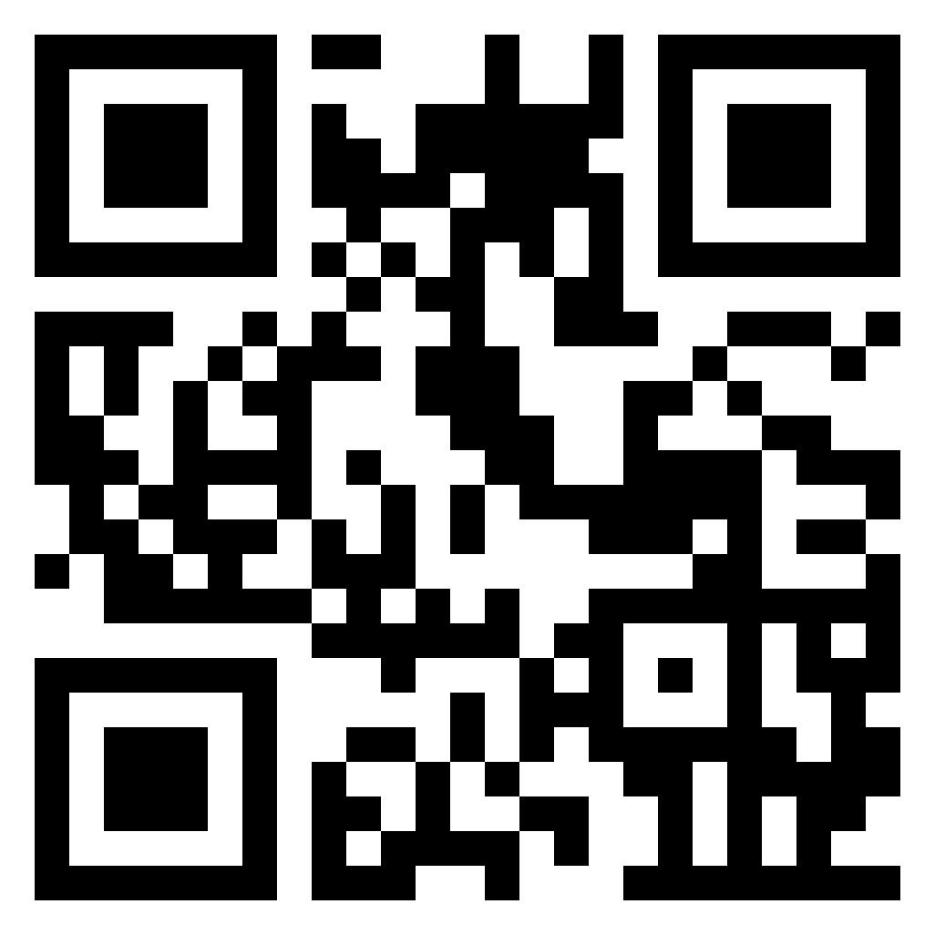
Diskusjon
Hva er god gruppeundervisning, og hvordan får man til det?
  Hva er gode grep?
  Hva bør man unngå?
Diskuter eksempler fra egne erfaringer.
Formuler en setning som oppsummerer det gruppa synes.
Whiteboard:
https://tinyurl.com/bdh6weu5
(lenke finnes også i Zoom-chat)

Slide 9
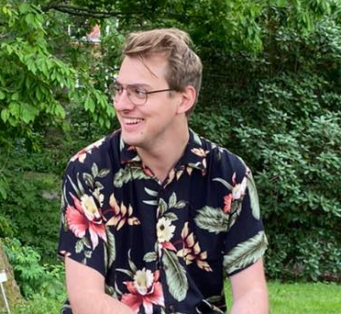
Hvorfor er det så gøy å være gruppelærer?
Jonas Eidesen deler sine erfaringer ☺
Studieprogram:
Gruppelærer i
FYS3140 Matematisk metoder i fysikk

Slide 10

“Tell me and I forget.
Teach me and I will remember.
Involve me and I will learn”
- Benjamin Franklin
Notes:
Linda
Minne rom at undervisning handler om å legge til rette for læring …

Slide 11

Hva er et godt læringsmiljø?
Et godt læringsmiljø oppmuntrer og legger til rette for:
Samarbeid og deling
Personlig utvikling og mangfold
Entusiasme for fag
Lærelyst
Notes:
Linda
Intro:
Mange former for trygghet
- Relasjonell trygghet
- Faglig trygghet
- Trygghet til å lære (følelsesmessig trygghet og trygghet til å bli utfordret)
Digitalt eller ikke: mennesker har fortsatt behov for å kjenne trygghet og tilhørighet:
for å bli møtt, sett, hørt, respektert og likt
Dette er grunnleggende for både trivsel, velfungerende grupper og god gruppedynamikk, og ikke minst fremtidige læringsprosesser.

Slide 12
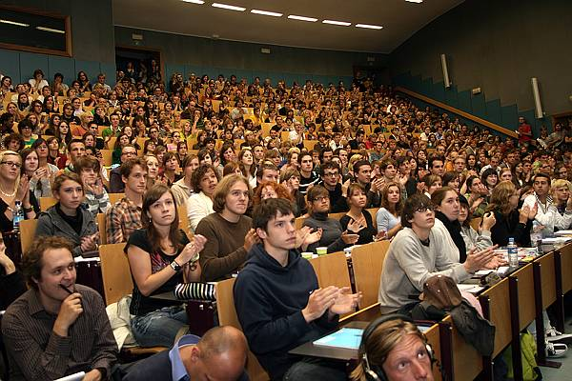
Hvem er studentene?gger vi for?
Notes:
Typiske misoppfatninger:
Mange har en oppfatning av at studentene er like, - gjennomsnittsstudenten
“På seg selv kjenner man andre”.

Slide 13
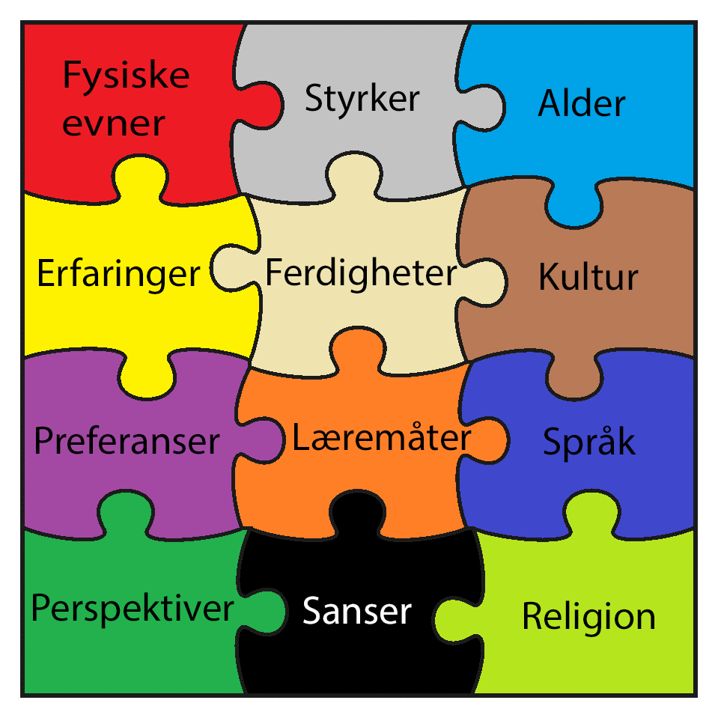
Mangfold i en læringskontekst
Notes:
Studenter har ulike styrker og preferanser og er en sammensatt gruppe …
«Fra foreleseren til studenten – fra undervisning til læring»

Slide 14
Lurt å tenke på …
«På seg selv kjenner man ingen andre»
Hvordan er den sosiale dynamikken i gruppa?
Hvilken innvirkning har jeg som underviser på gruppa?
Skape tilhørighet gjennom inkludering og involvering
Notes:
Linda
Møte studentene der hvor de er. NB! Stammespråk
Bevissthet på hvordan man påvirker miljøet – bruke sin maktposisjon til å virke positivt
eksempel med gruppelærere som sier at «det er lett..»
Komme fem min før. Hvorfor er det viktig og hvilken effekt
Være en god vert/vertinne
Være obs på den sosiale dynamikken i rommet – hvordan påvirker den undervisningen?
- Inkludere! Skaper tilhørighet

Slide 15
Eksempler på hvordan inkludere og involvere studentene:
Se alle, bruke navn om man har mulighet
Invitere «rommet» til felles samtaler – hvordan gjør man det?
Være personlig og dele erfaringer
Tenk – Par – Del
Notes:
Linda
«Just-in-time teaching»
Dialogisk god samtale: Hvordan få samtalen til å gå?
Få stduentene til å tørre og snakke
De studentene som ikke snakker må lære å høre på det som blir sagt
De som snakker må utfordres til å utdype det de snakker om
De som ikke snakker må lære å reflektere og utfordre den som snakker

Slide 16
Diskusjon
Hvordan legge opp første undervisningsøkt?
Se for deg at første undervisningsøkt nettopp er gjennomført og at det gikk aldeles strålende! Målene du hadde satt deg for økten om å legge tilrette for et godt læringsmiljø, skape engasjement for faget og motivere studentene for læring ble innfridd. Hvilke gode grep gjorde du for å få det til? Hvordan var økta lagt opp? Hvilke fallgruver unngikk du? Tenk først gjennom oppgaven på egenhånd. Diskuter så i gruppe og kom frem til konkrete punkter.
Whiteboard:
https://tinyurl.com/bdh6weu5
(lenke finnes også i Zoom-chat)

Slide 17
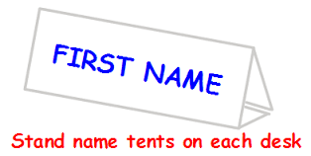
Konkrete tips for første gruppetime
Begynn med en «icebreaker»
  Fortell om noe du er ekspert i som ingen andre i rommet er ekspert i
  Hva var den første jobben du hadde (hvor du tjente penger)?
Introduser deg selv!
Sett studentene sammen i grupper (pass på enslige studenter)
Lær navn!
Start med et stort, åpent spørsmål
(diskusjonsoppgave)

Slide 18
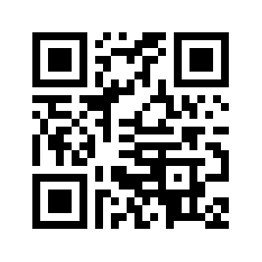

The LA program group teacher training
Sign up,
Or email me
Week 36 (sep): Introduction to the LA Model, and strategies for effectively starting and concluding teaching sessions.
Week 37 (sep): Facilitate student activity
Week 38 (sep): Questioning, distinguishing between open and closed questions
Week 39 (sep): What’s going on inside students heads: sense-making vs. answer-making.
Week 41 (oct): How to give good talks: the micro-lecture
In-between week: Peer observations
Week 43 (oct):Discussion of peer observations and conclusion.
+ Many concrete strategies and tips.
The group sessions are really good! most likely the best I've attended in all my courses. […] The sessions are broken down into different sections, a quiz, some problems we discuss as groups and mini lectures by Vidar. This structure works very well, and Vidar is amazing at explaining this intuitively, so these mini lectures work tremendously well.

Slide 19
Avsluttende ord
SikreSiden.no
Opplæringen fortsetter utover høsten: LA-seminar osv.
Lykke til – ha det gøy!

